Slide 1
Althochdeutsche Literatur. Heldenlieder und Heldenepik.
Zeitraum: 9. Jh (althochdeutsche Literatur), um 1200 (mittelhochdeutsche Heldenepik)

Slide 2
Organisatorisches zu NJ_L102
Ziel
Vorlesung und Seminare in Literatur (Bc-Studium)
Quellen
Test
Bachelorprüfung

Slide 3
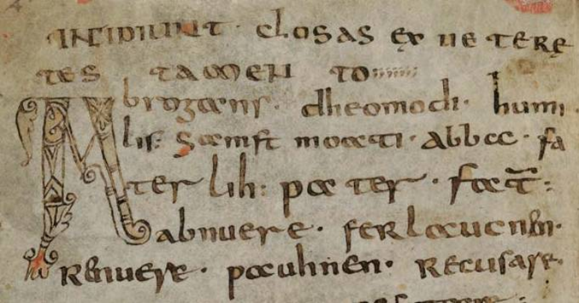
Althochdeutsche Literatur
Begriff „althochdeutsch“
Karl der Große und sein Reichsgedanke
Übergangszeit
  Heidentum und Christentum
  Deutsch und Latein
  Mündlichkeit und Schriftlichkeit

Slide 4
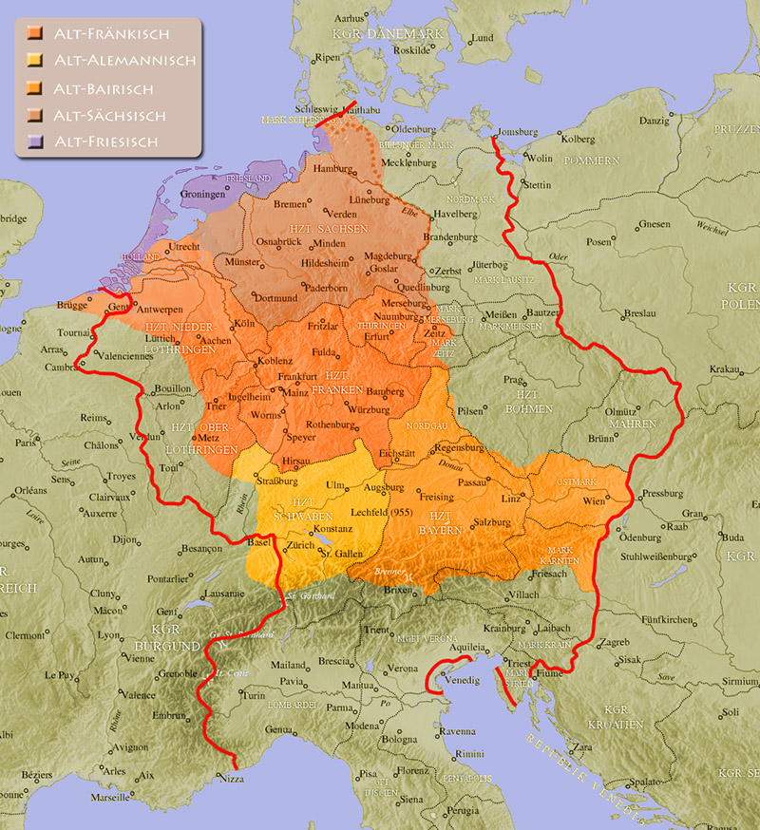

Slide 5
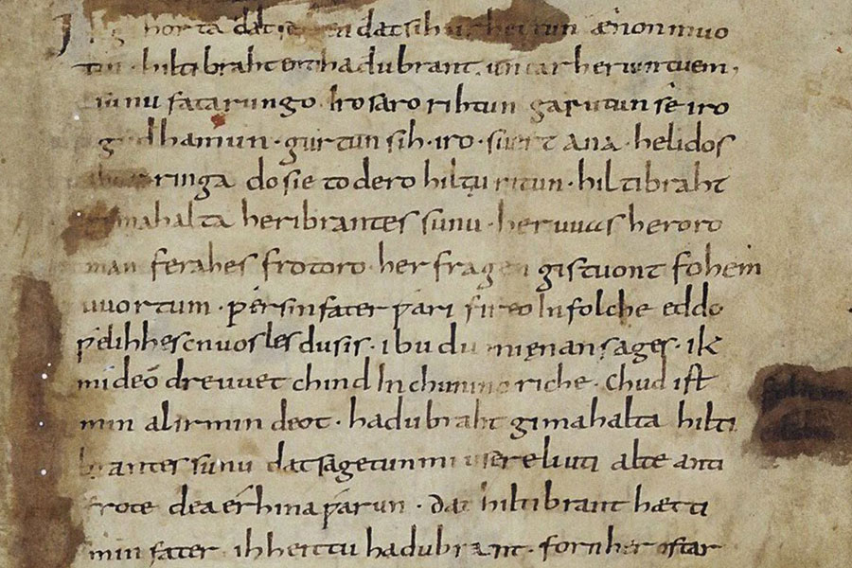

Slide 6
Gattung: Heldenlied
Das Hildebrandslied
  mündliche Überlieferung, Gemisch von Dialekten
  Funktion: Vermittlung von Werten
  Stoff: Dietrichssage (Dietrich, Hildebrand, Odoaker, Etzel)
  Form: Stabreimverse
Notes:
Gattung: literární žánr

Slide 9
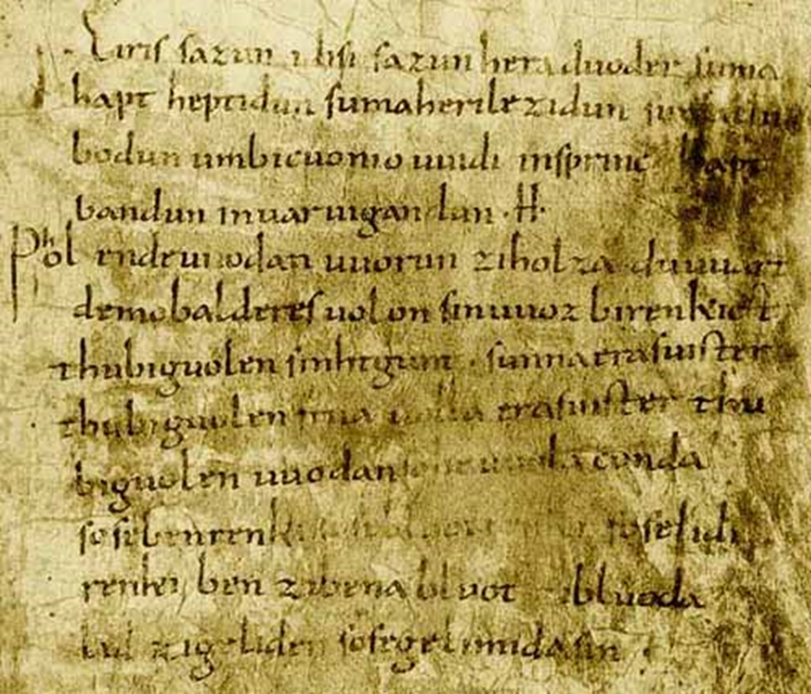
Gattung: Zauberspruch
Merseburger Zaubersprüche
Wiener Hundesegen
Notes:
der Segen: požehnání

Slide 11
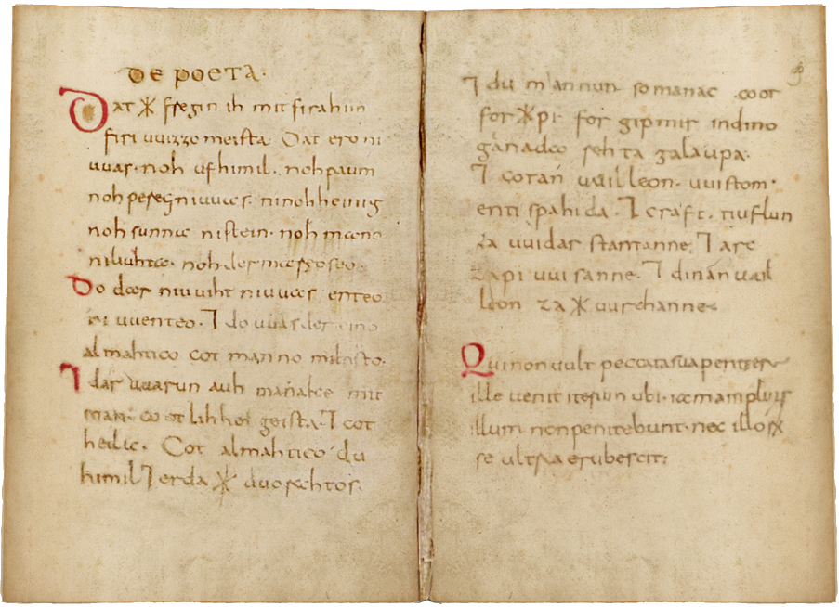
Thema: Schöpfung und Weltuntergang
Wessobrunner Gebet
Muspilli

Slide 16
Gattung: Evangelienharmonien
Heliand (altsächsisch)
Otfrid von Weißenburg: Evangelienharmonie

Slide 17
Mittelhochdeutsche Heldenepik
Nibelungenlied (niedergeschrieben um 1200, Passau?)
Stoff:
  Nibelungensage (nordisch)
  Burgunderuntergang (gotisch)
  Hunnen (westgotisch)
Quellen:
  Germanische Grundlage (heroische Erzählungen, Mythologie)
  Höfische Kultur des hohen Mittelalters (Rittertum, Lehenswesen, Frauendienst, Christentum)
Figuren:
  Siegfried
  Kriemhild, Gunter, Hagen
  Brünhild
  Etzel, Dietrich, Hildebrand
Notes:
die Epik, das Epos, Plural: Epen

Slide 18
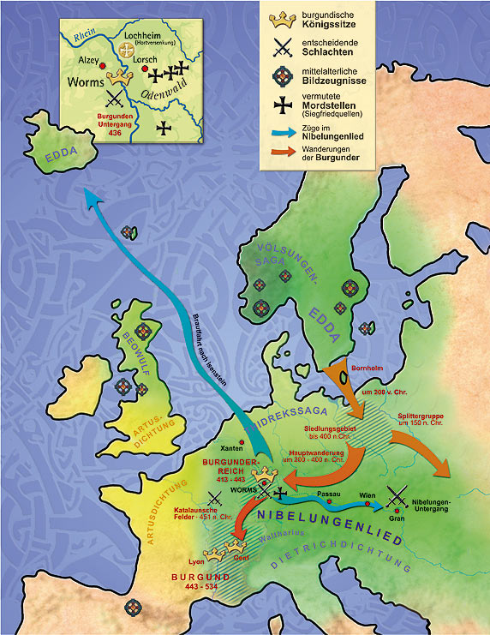

Slide 19
Tipps für eigene Lektüre
Müller, Stephan (Hg.): Althochdeutsche Literatur. Eine kommentierte Anthologie. (Bib PdF MU)
Snorri-Edda (13. Jh.): germanische Mythologie
Nibelungen-Verfilmungen (1924 (durch Fritz Lang), 1967, 2004)
Wagner-Opern (Der Ring des Nibelungen, 4 Opern)
Auszüge im Moodle-Kurs

